Slide 1
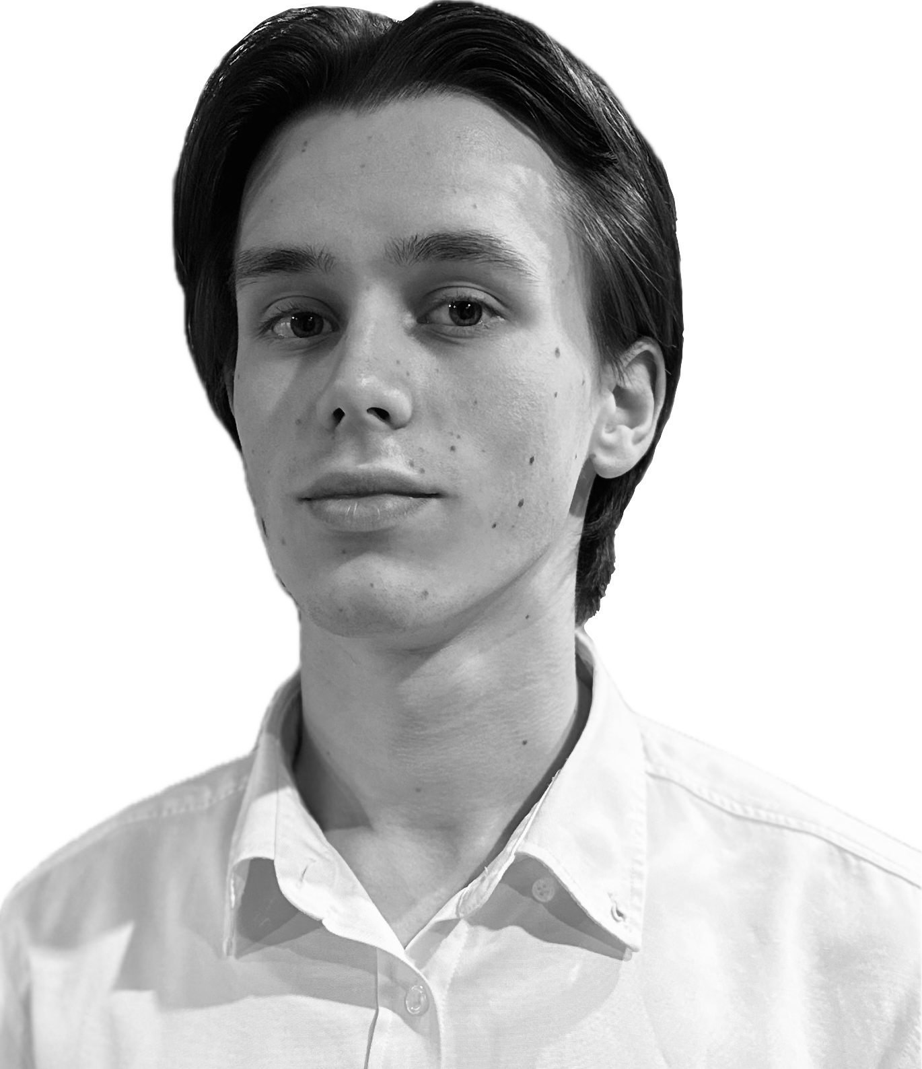
SELF-PRESENTATION

Slide 2
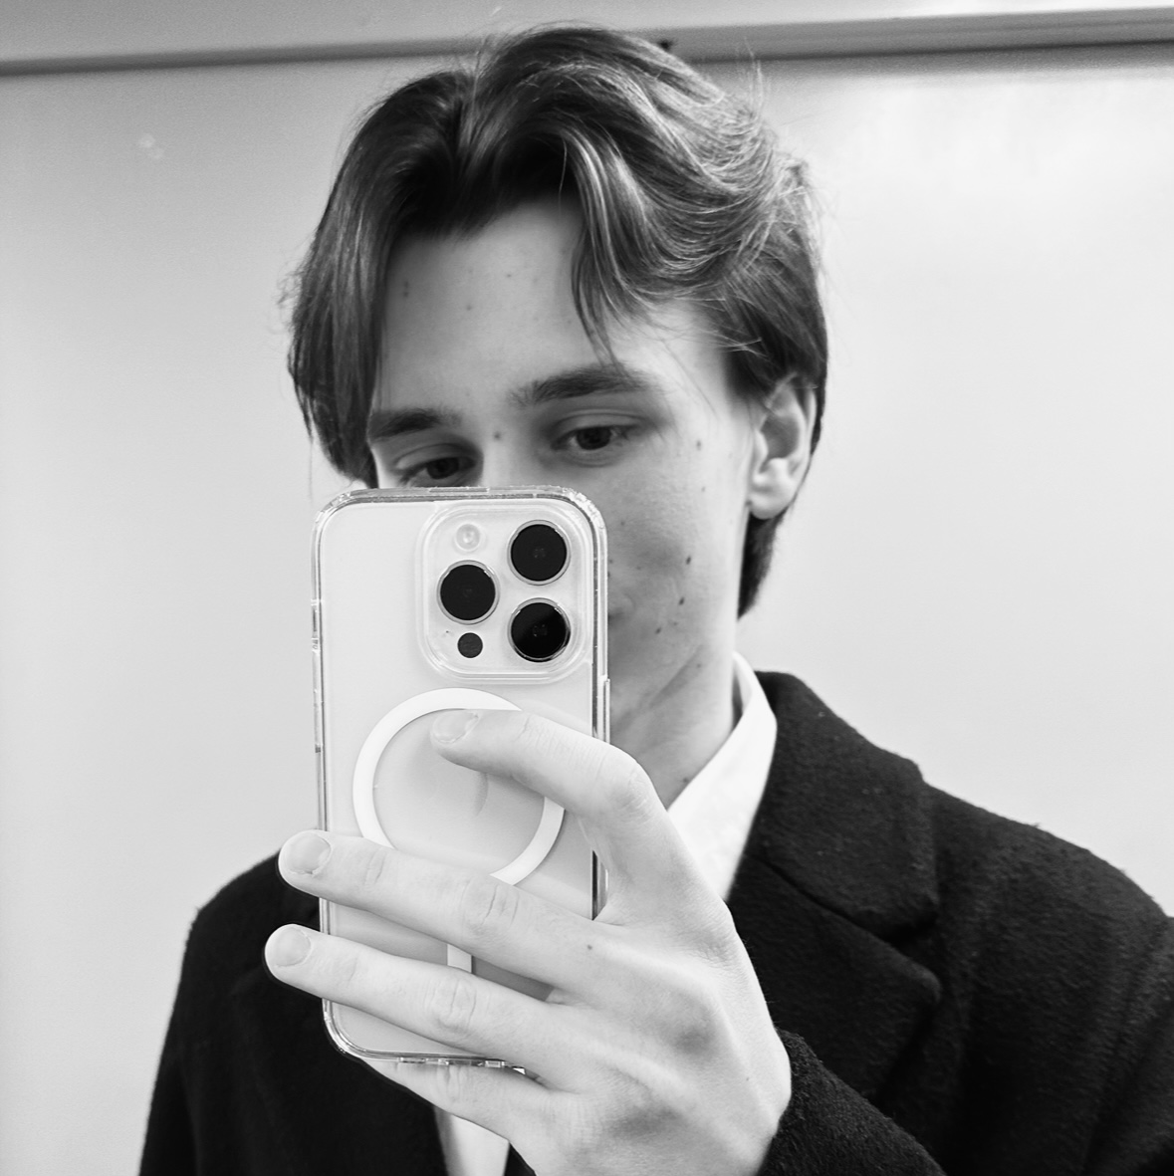
Меня Тим зовут
Студент-программист
Разработчик-фрилансер
Тьютор в международной школе программирования
Просто приятный парень

Slide 3
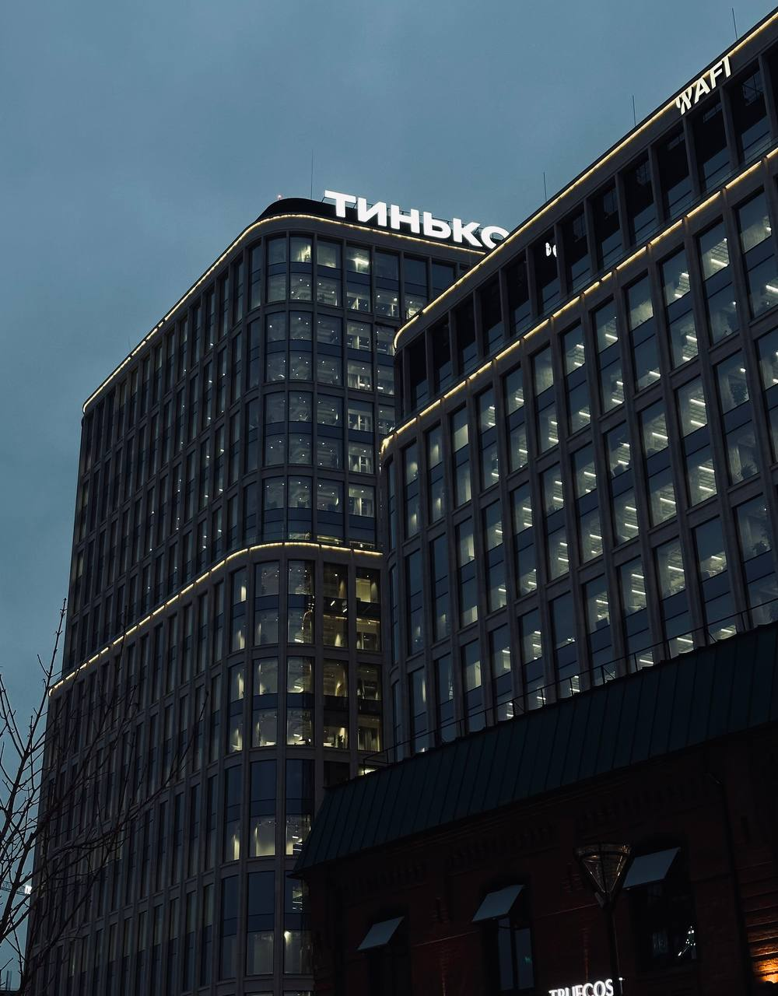
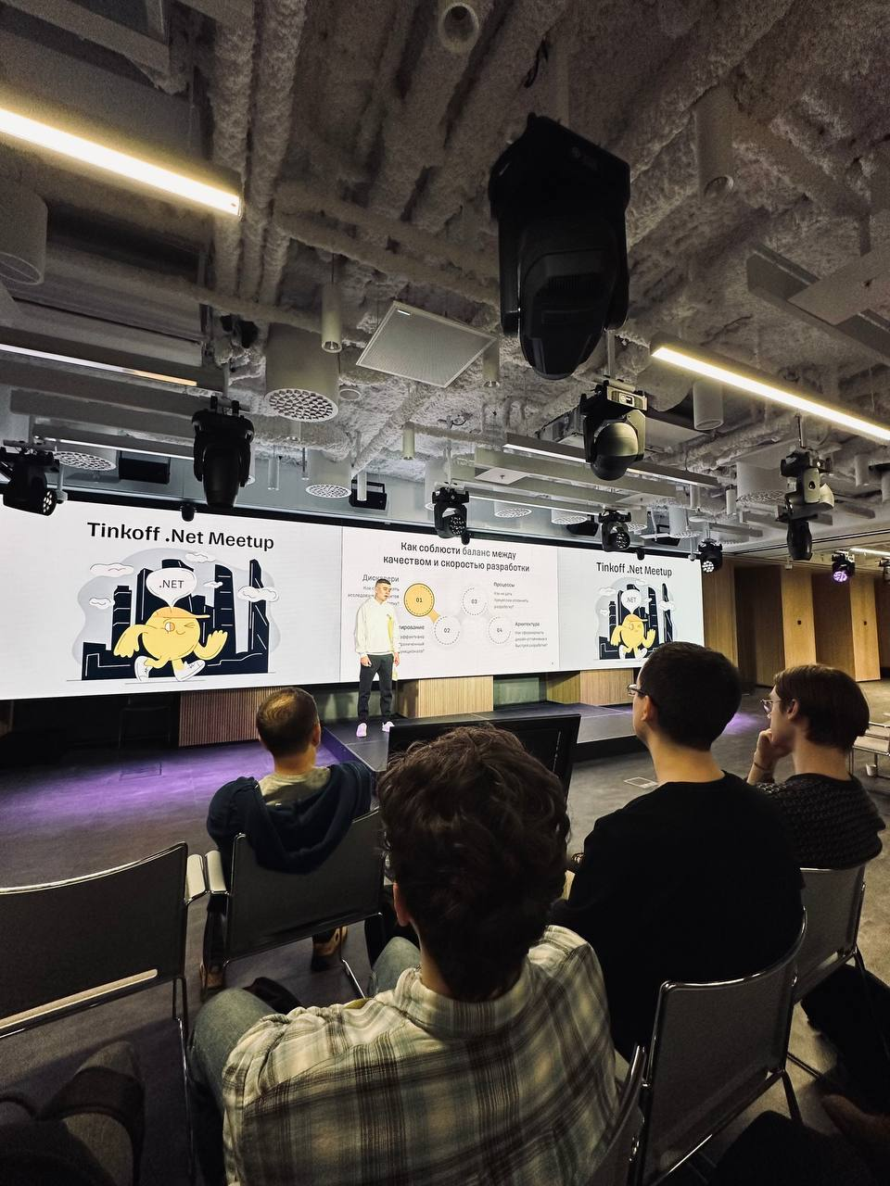
Мне нравится:
Посещать мероприятия крупных IT-компаний и знакомиться с людьми
Структурировать/планировать все аспекты своей жизни
Заниматься дизайном
Заниматься физическими активностями
Проводить время наедине с собой (медитировать или читать, например)

Slide 4

опыт и проекты

Slide 5
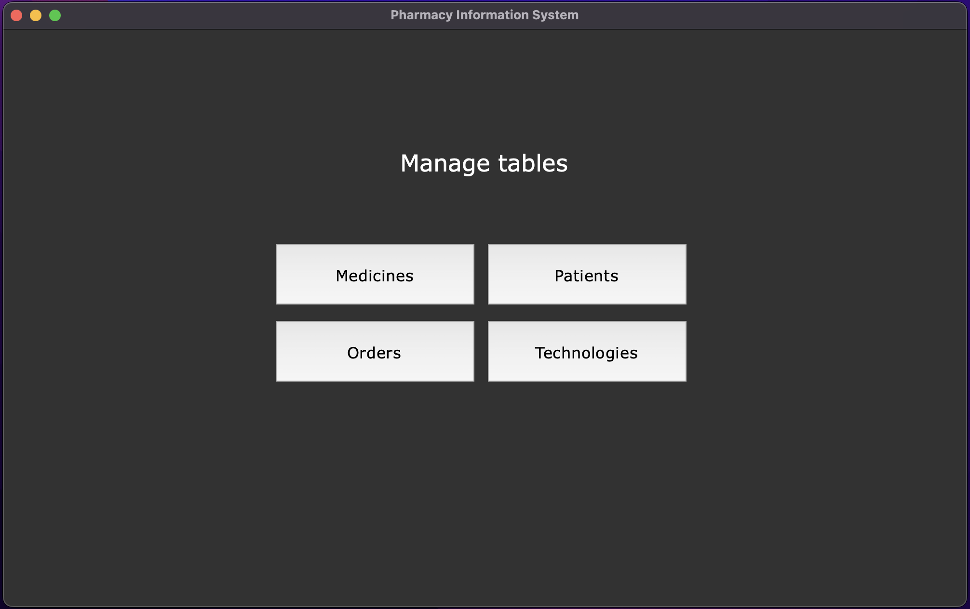
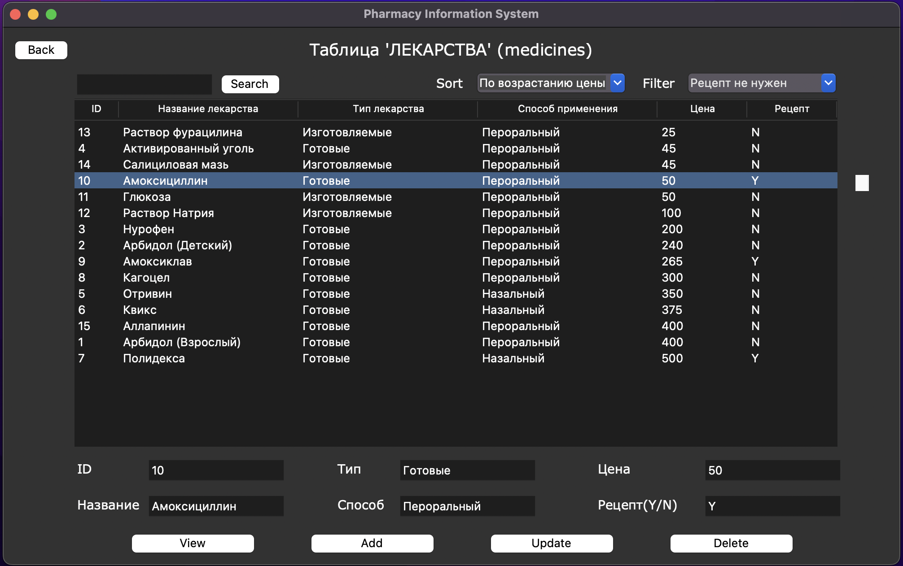
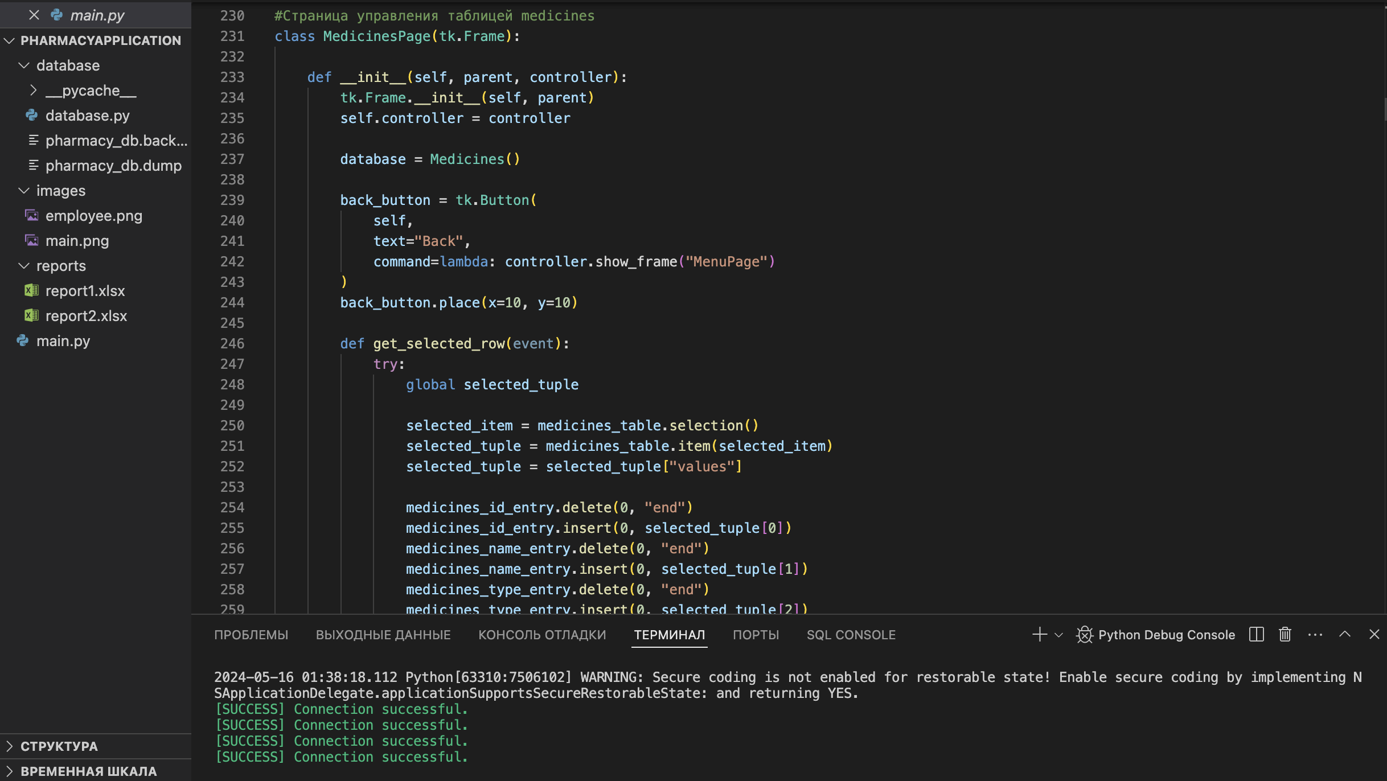
«Информационная система аптеки»
12 часов на реализацию
> 1300 строк кода
И оценка «отлично»!

Slide 6
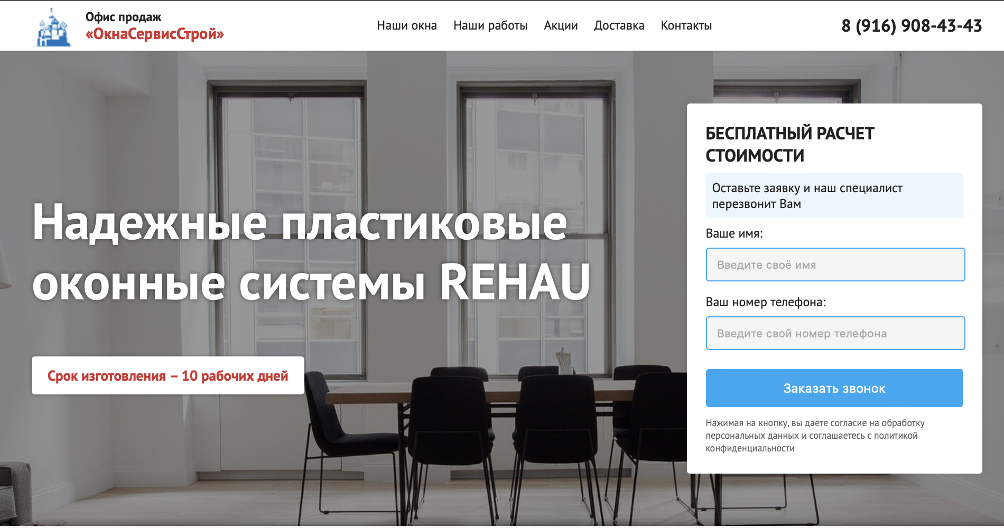
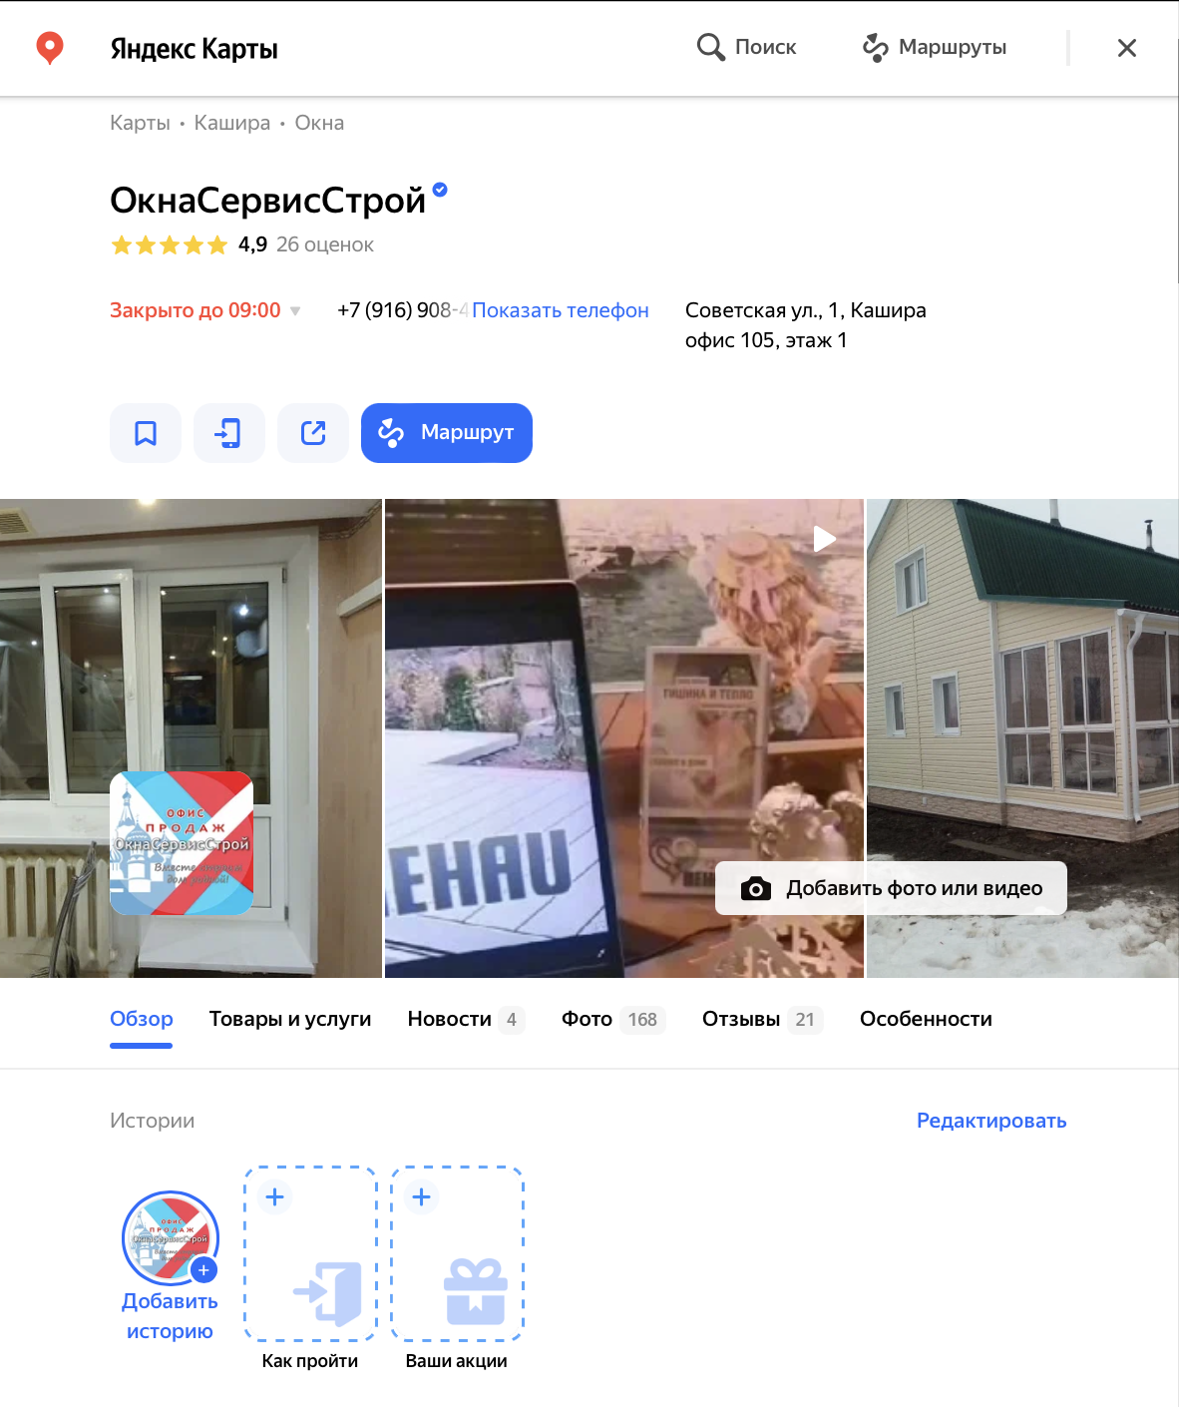
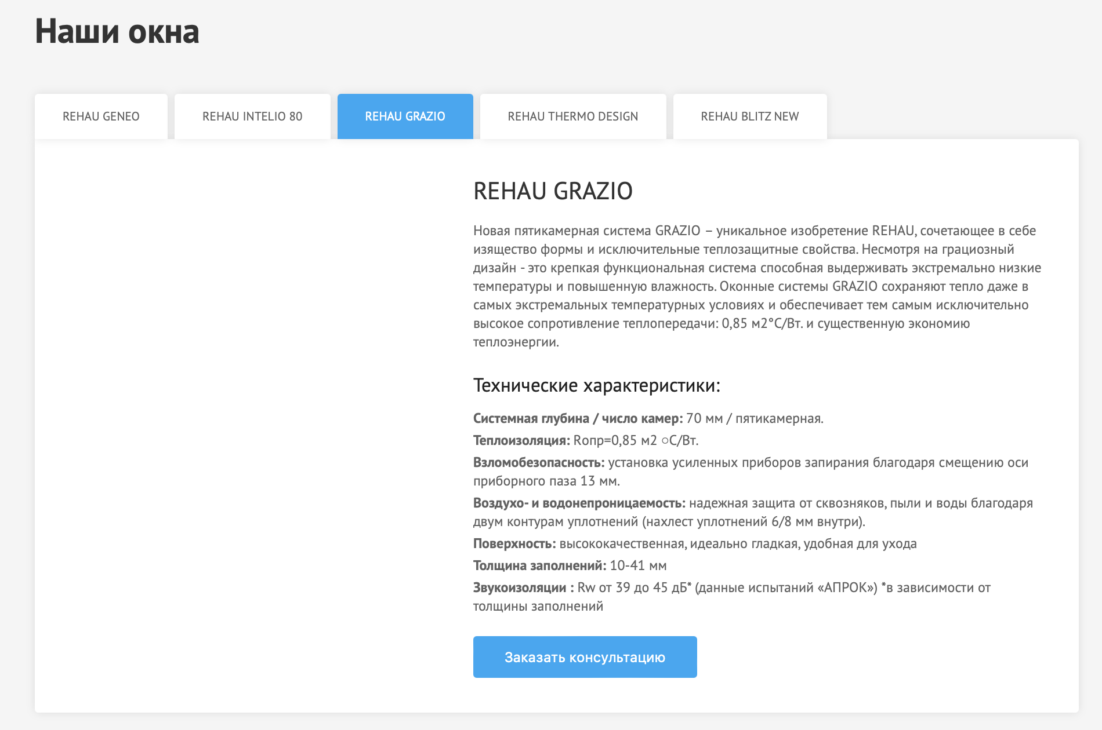

Сайт для компании
В этой же компании проходил практику
Первый коммерческий проект
Применил знания на практике

Slide 7
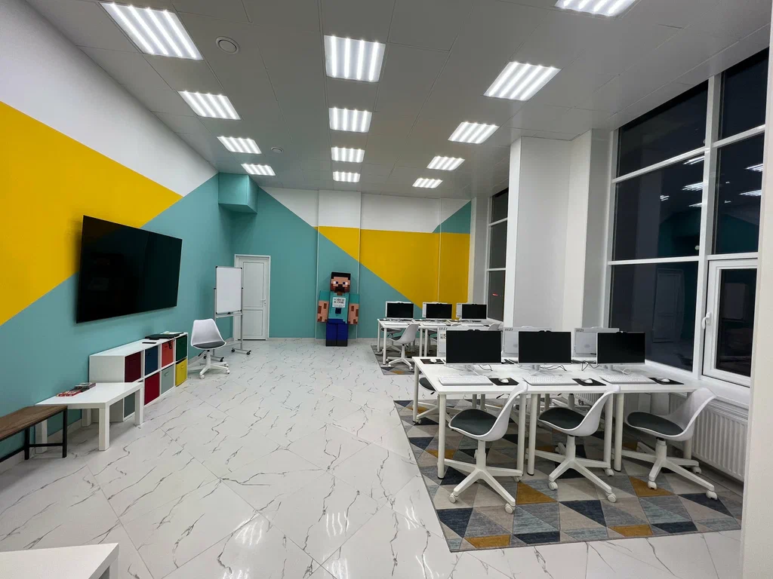
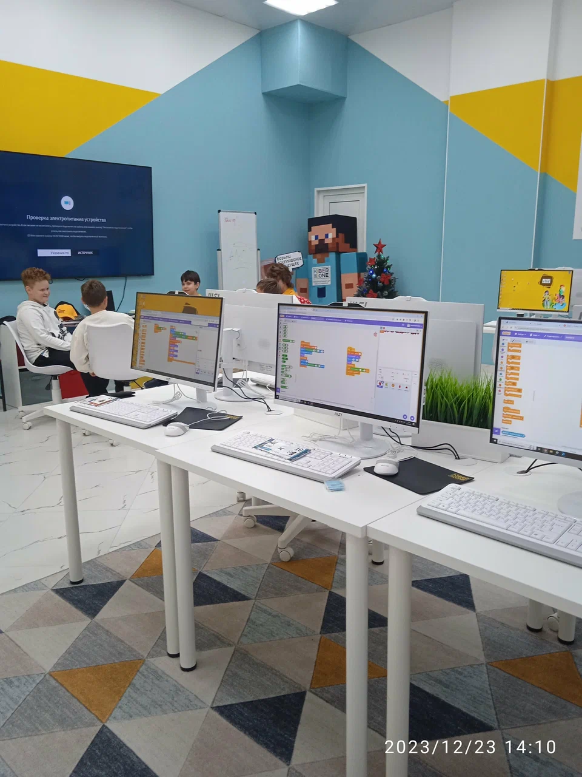
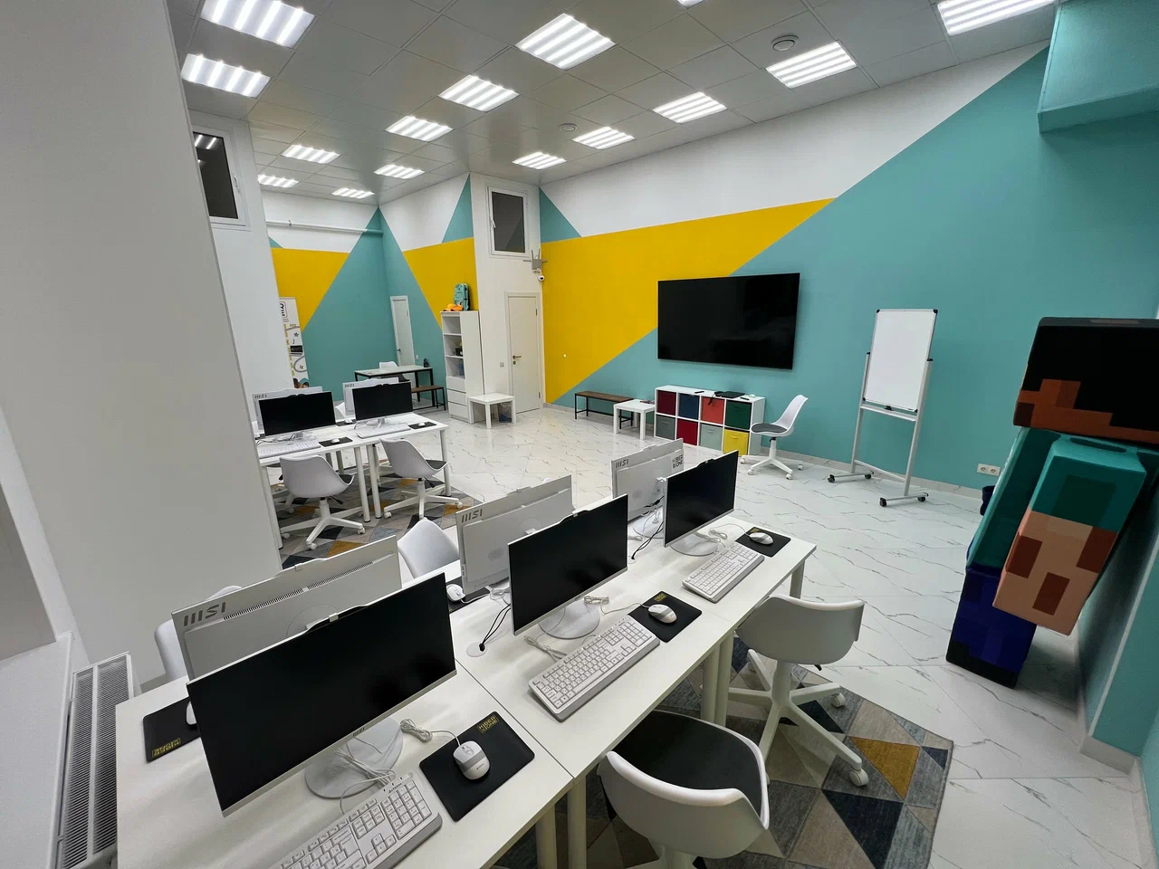
Тьютор в KIBERONE

Slide 8
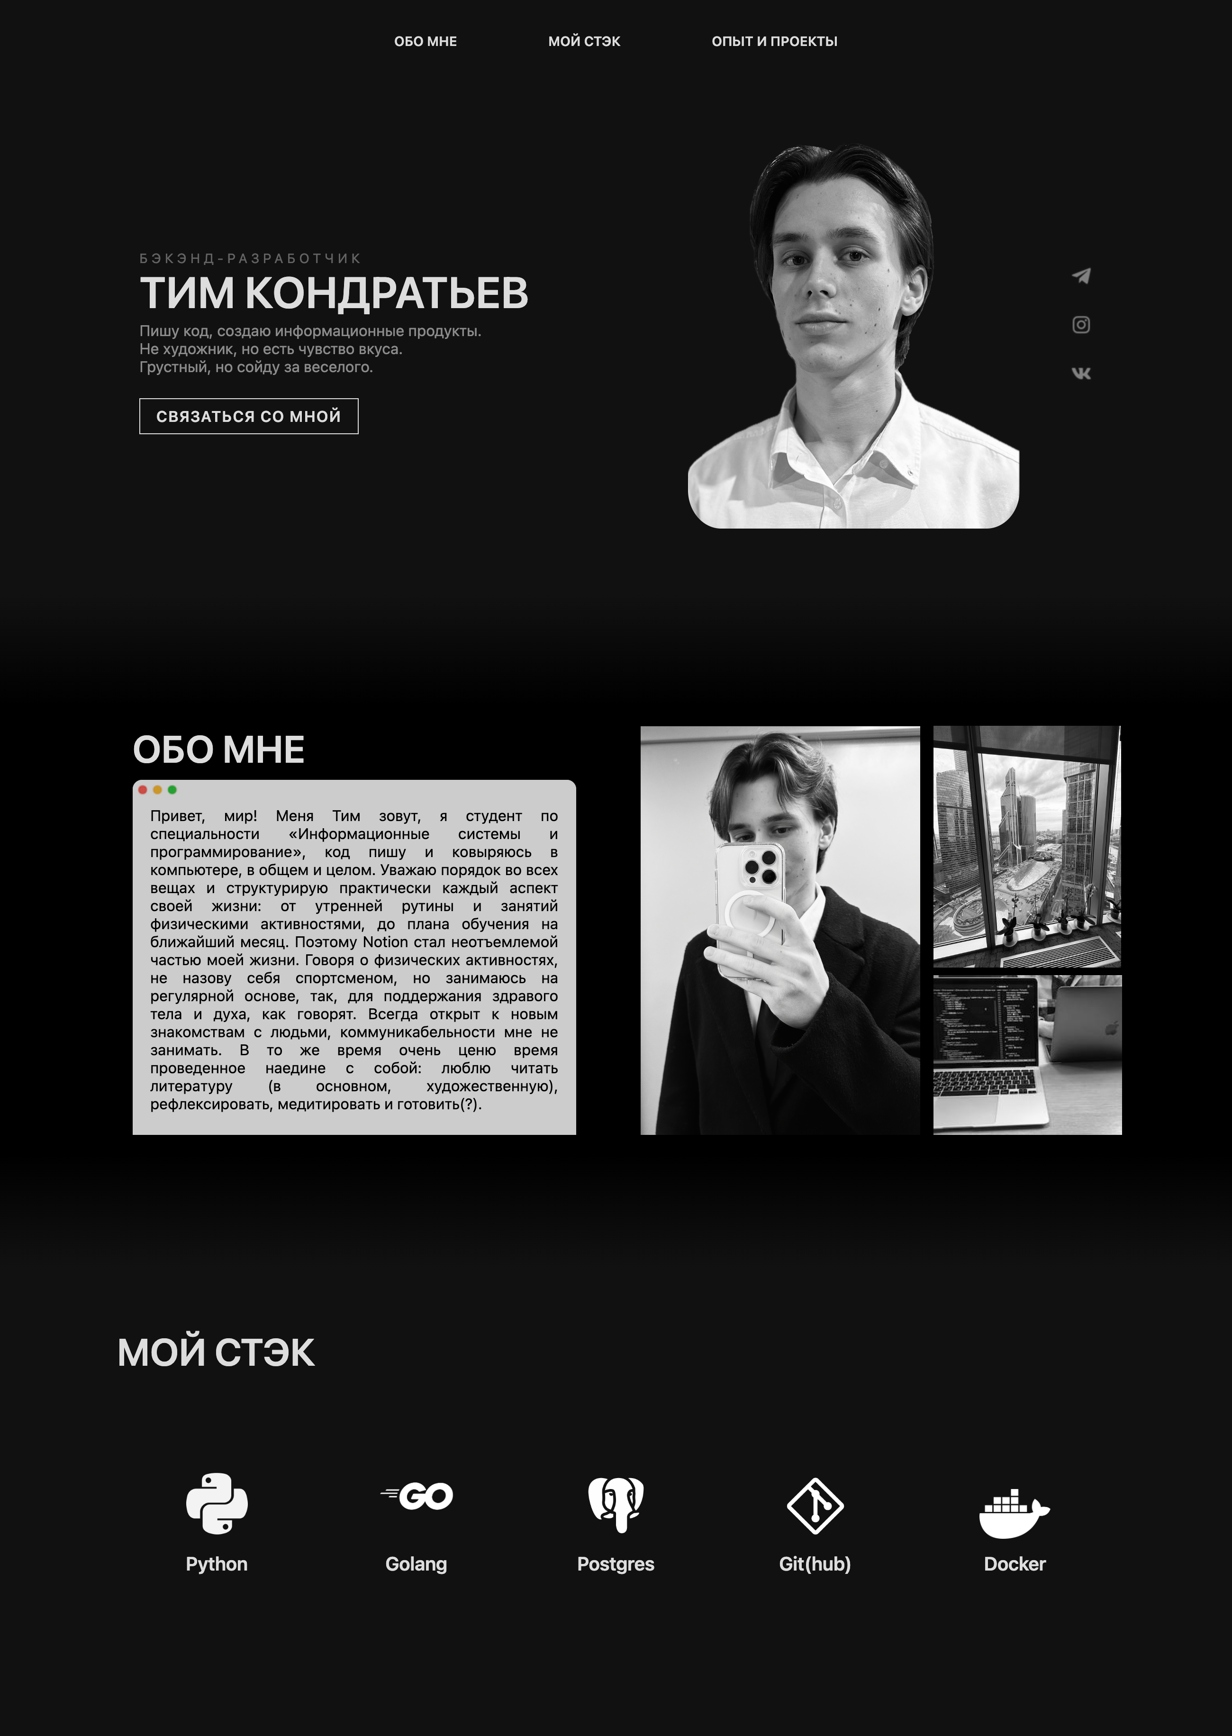
Сайт-визитка
Изначально создавал для конкурса
Это версия 2.0
Сайт позволил найти работу!
LINK

Slide 9
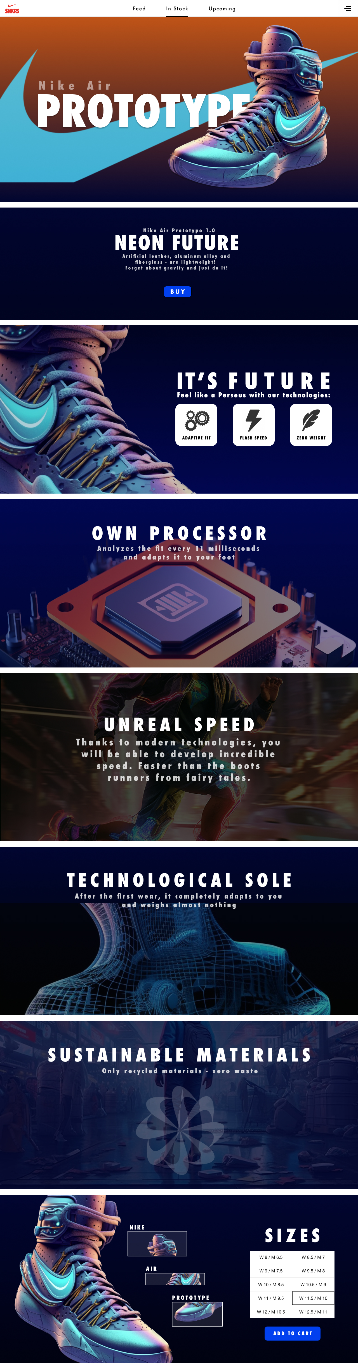
Дизайн
Первый коммерческий дизайн
Макет для полуфинала “Artmasters”

Slide 10


Сертификаты
Это только малая часть ☺

